Slide 1
VÁLASZTÁS-SZAKMAI ÉRTEKEZLET
NYÍREGYHÁZA
2016. szeptember 13.

Slide 2
VÁLASZTÁS-SZAKMAI ÉRTEKEZLET
Az országos népszavazás informatikai támogatása
Hajós István informatikai osztályvezető
NYÍREGYHÁZA
2016. szeptember 13.

Slide 3
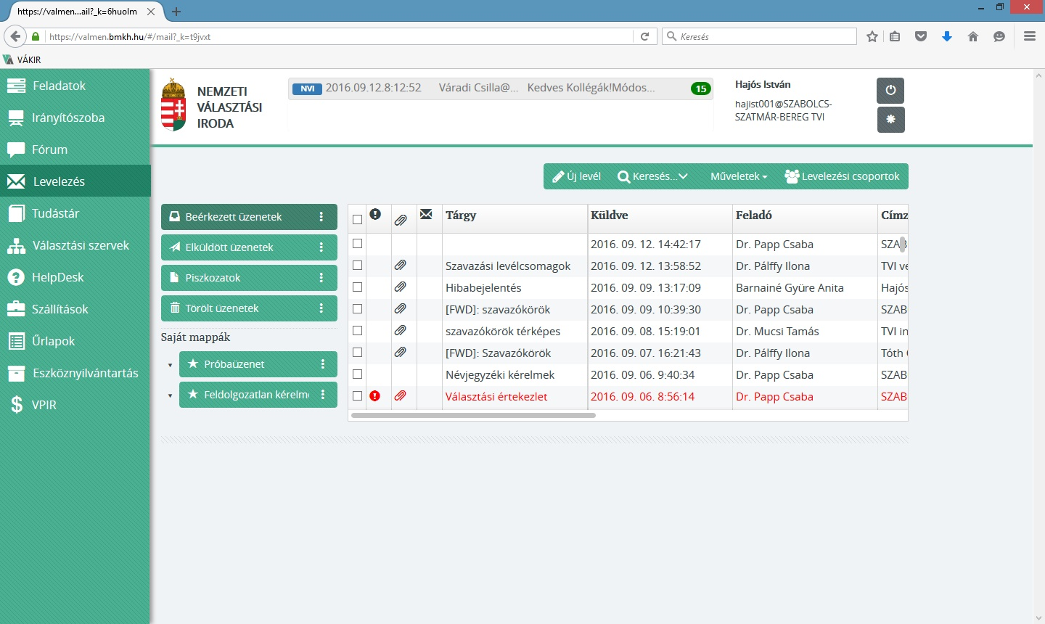
OEVI / HVI vezető fiókját mindig nézni!!!!

Slide 4
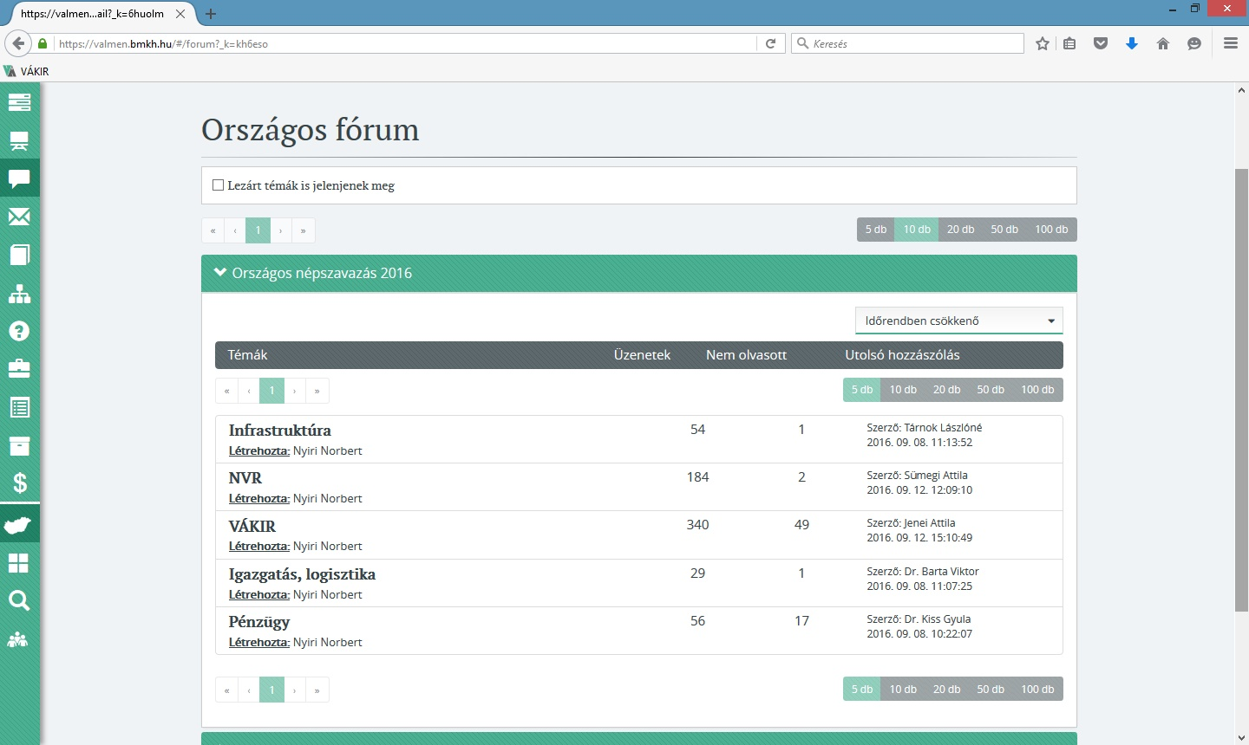

Slide 5
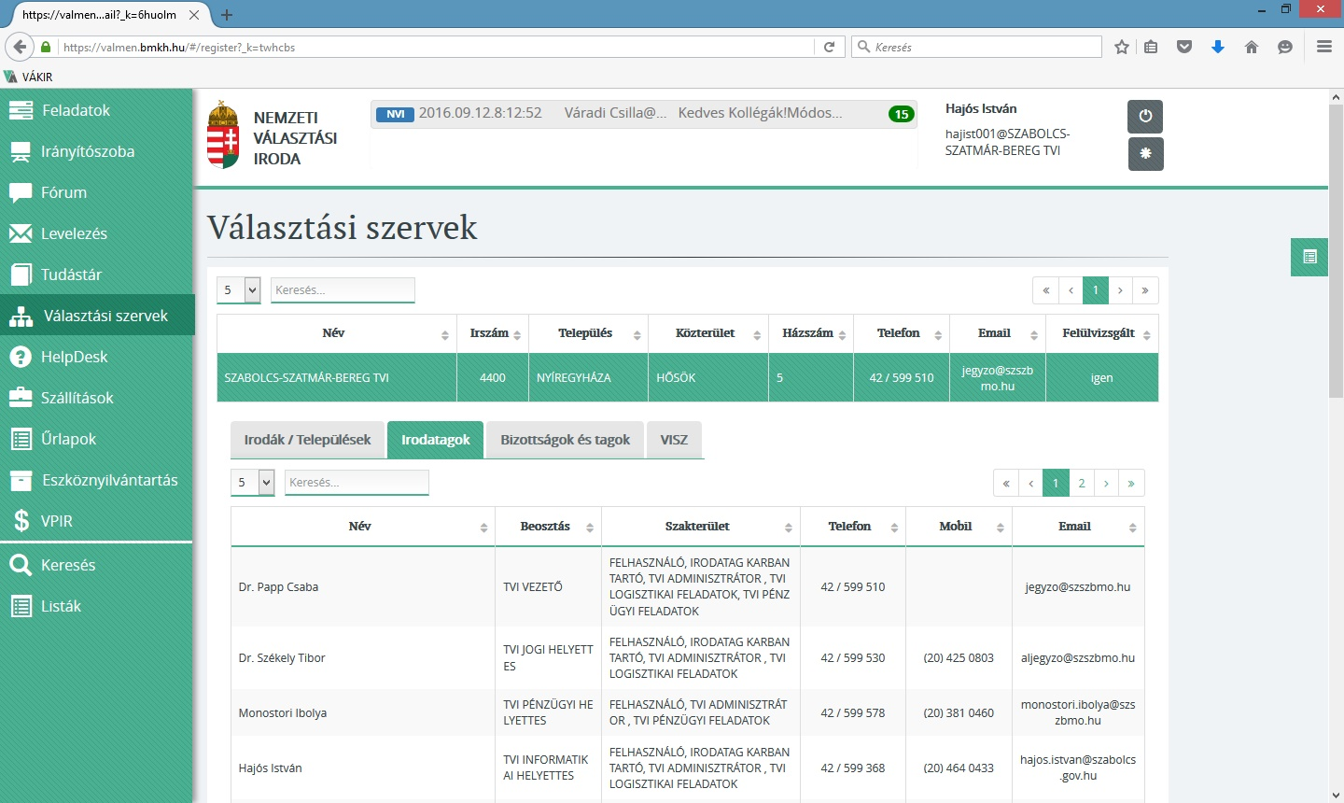

Slide 6
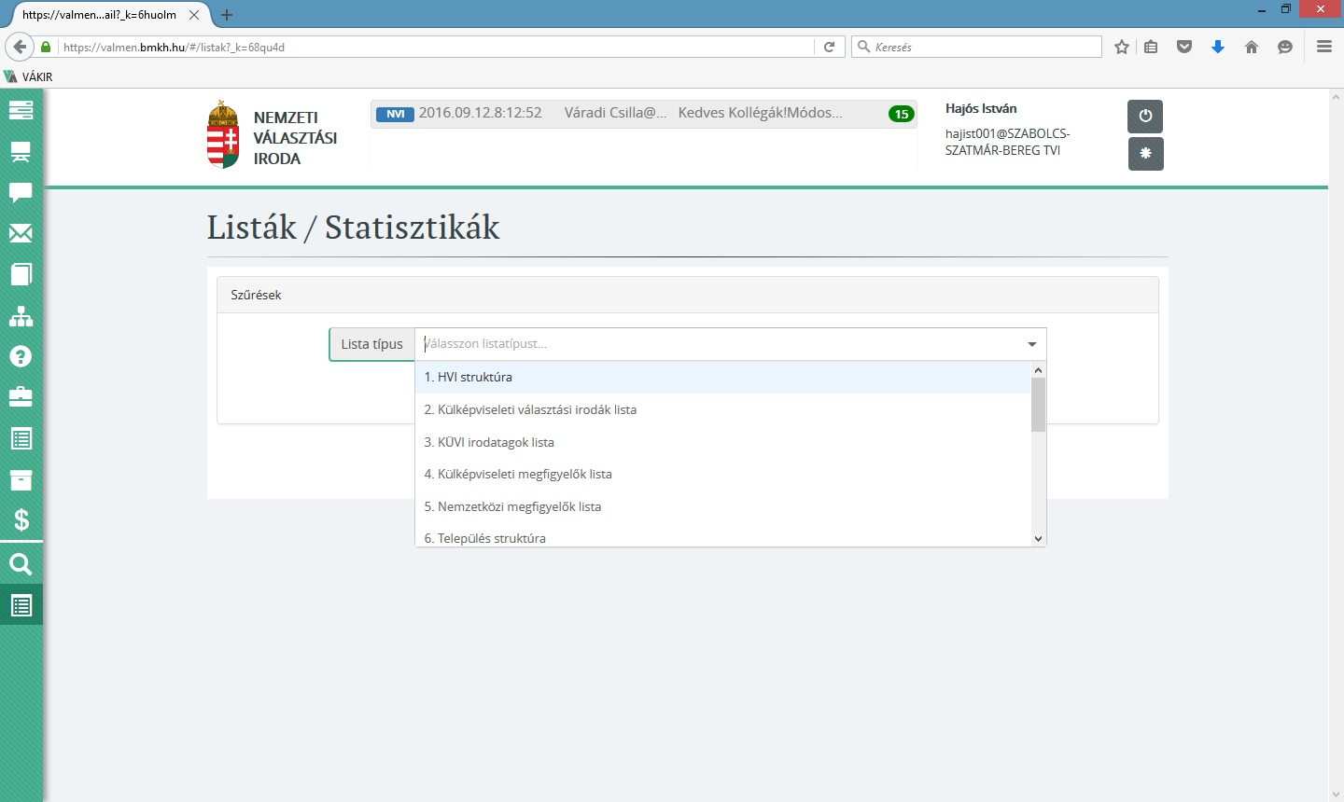

Slide 7
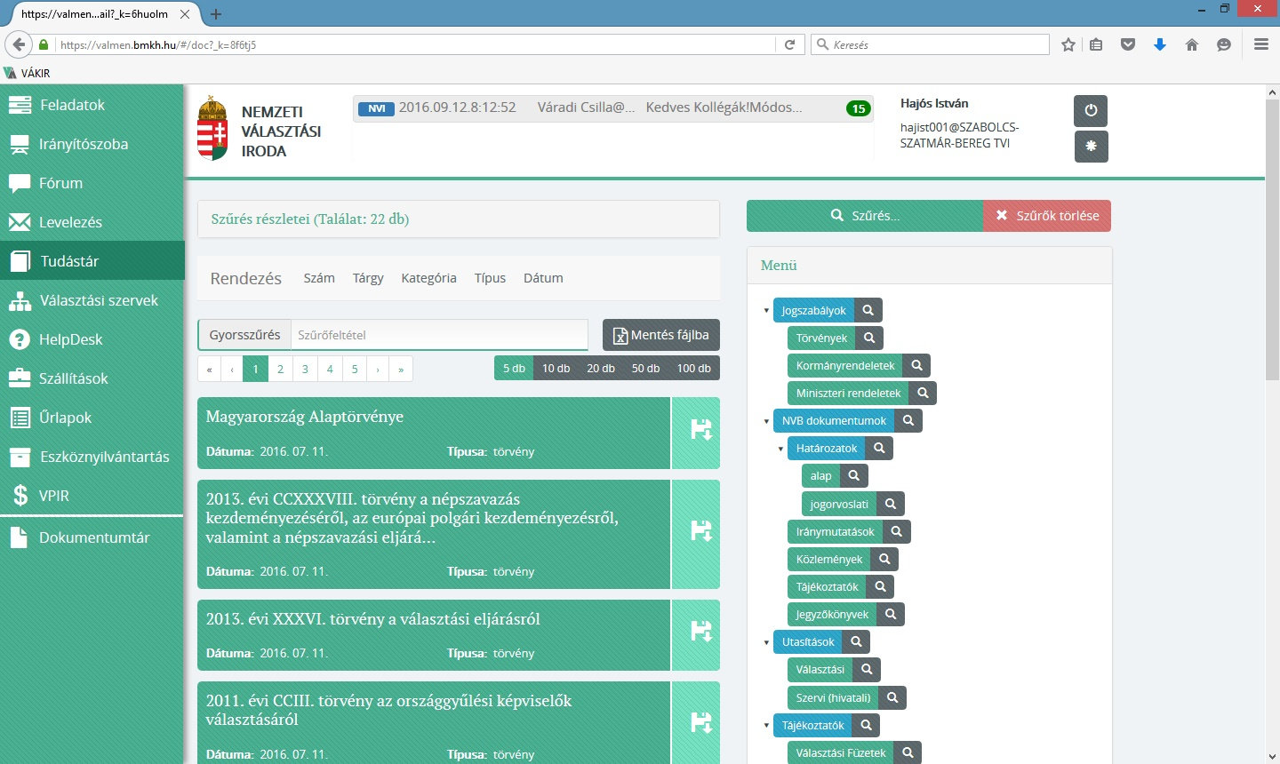

Slide 8
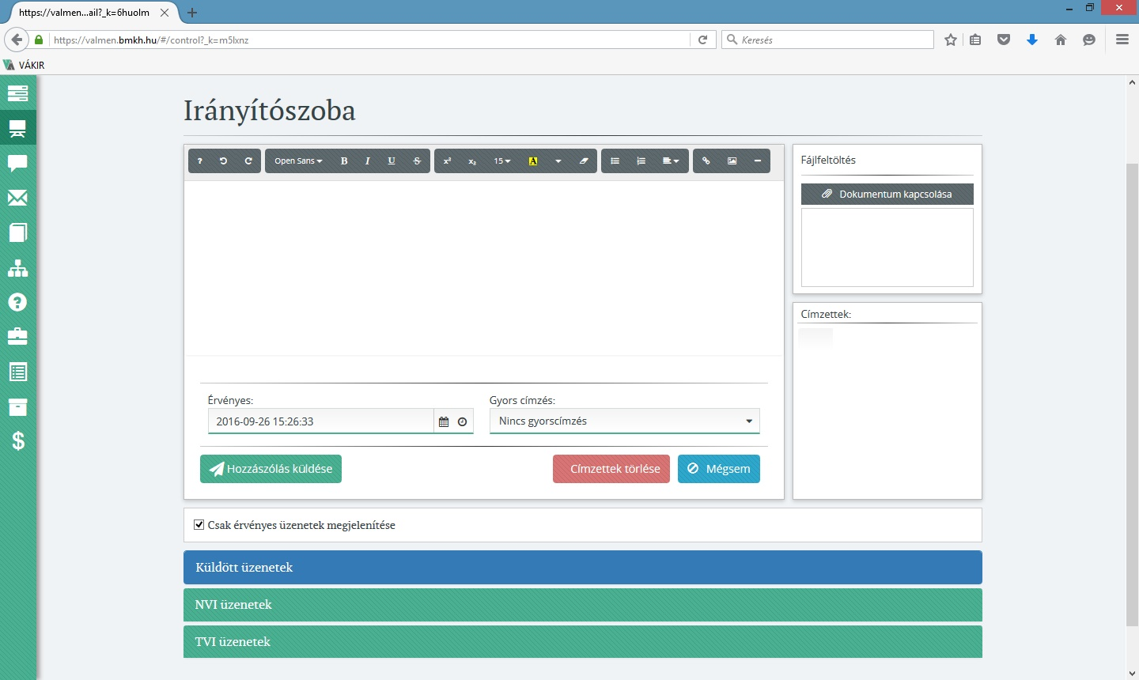

Slide 9
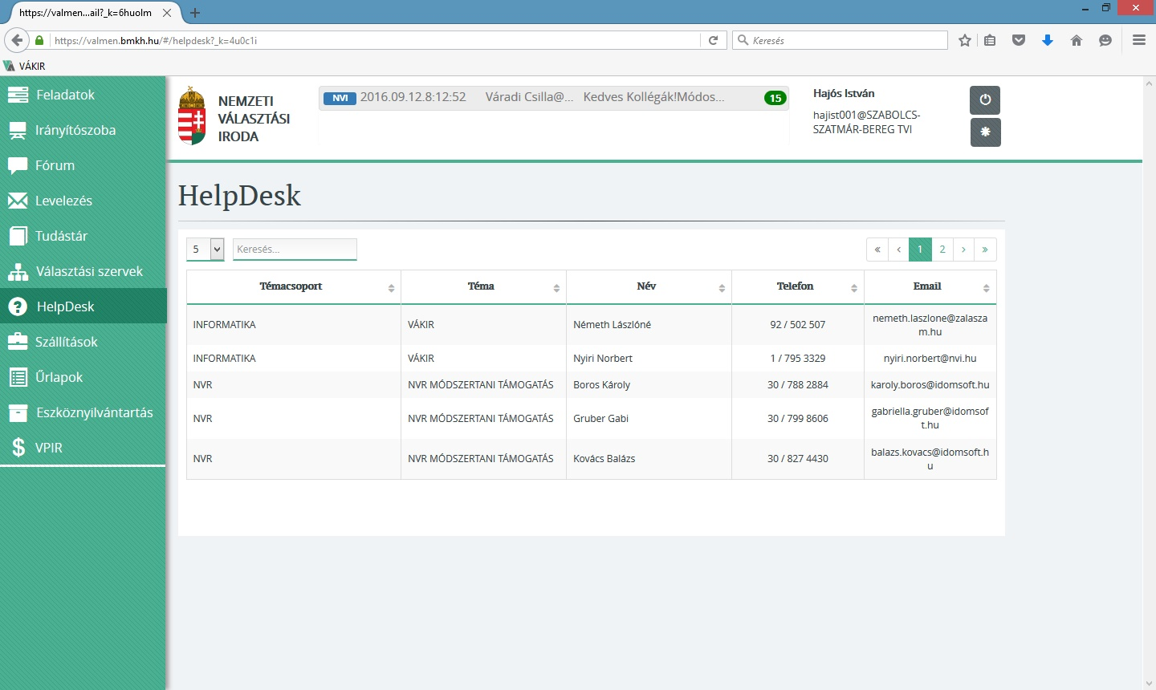

Slide 10
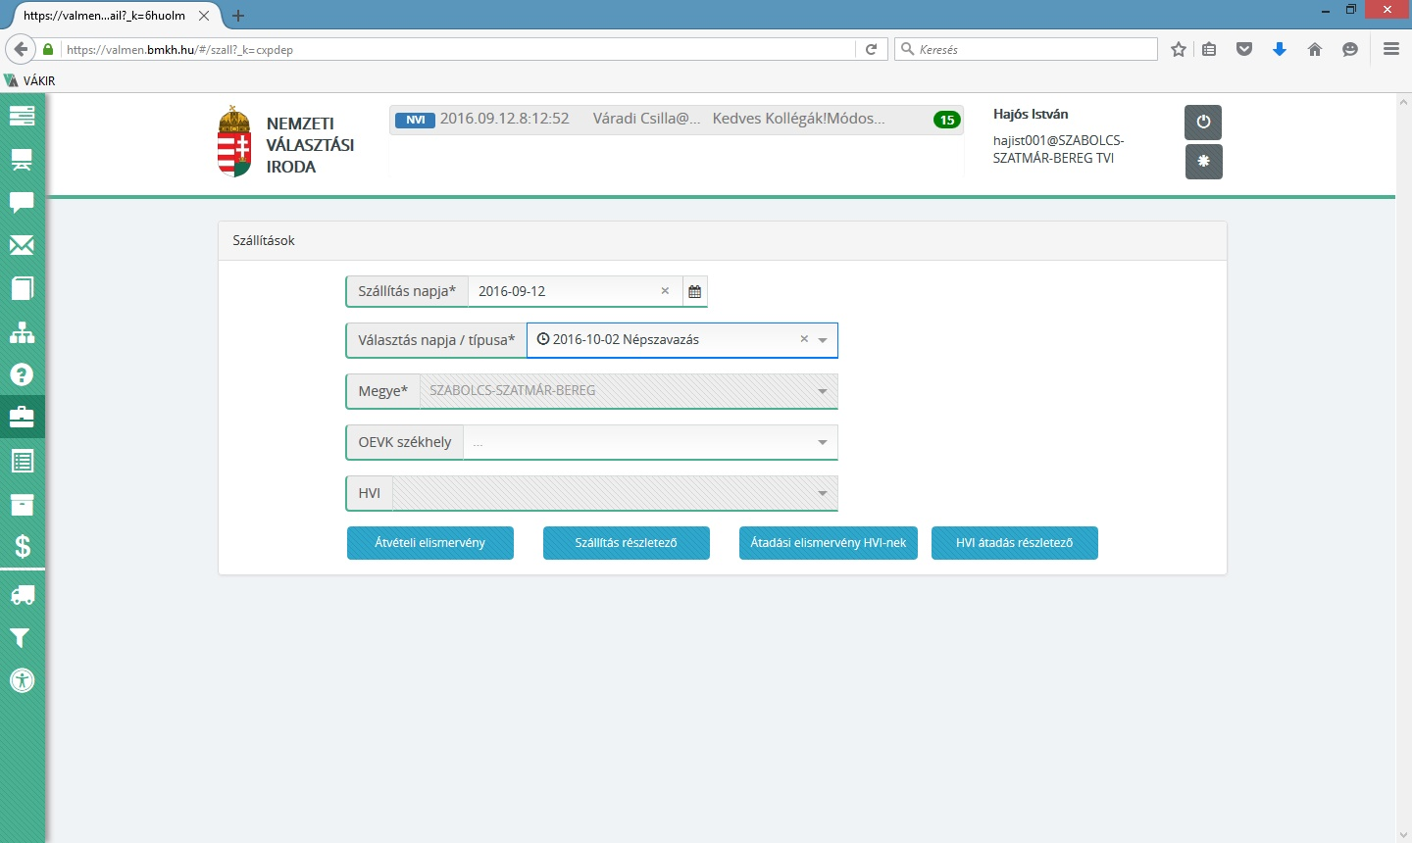

Slide 11
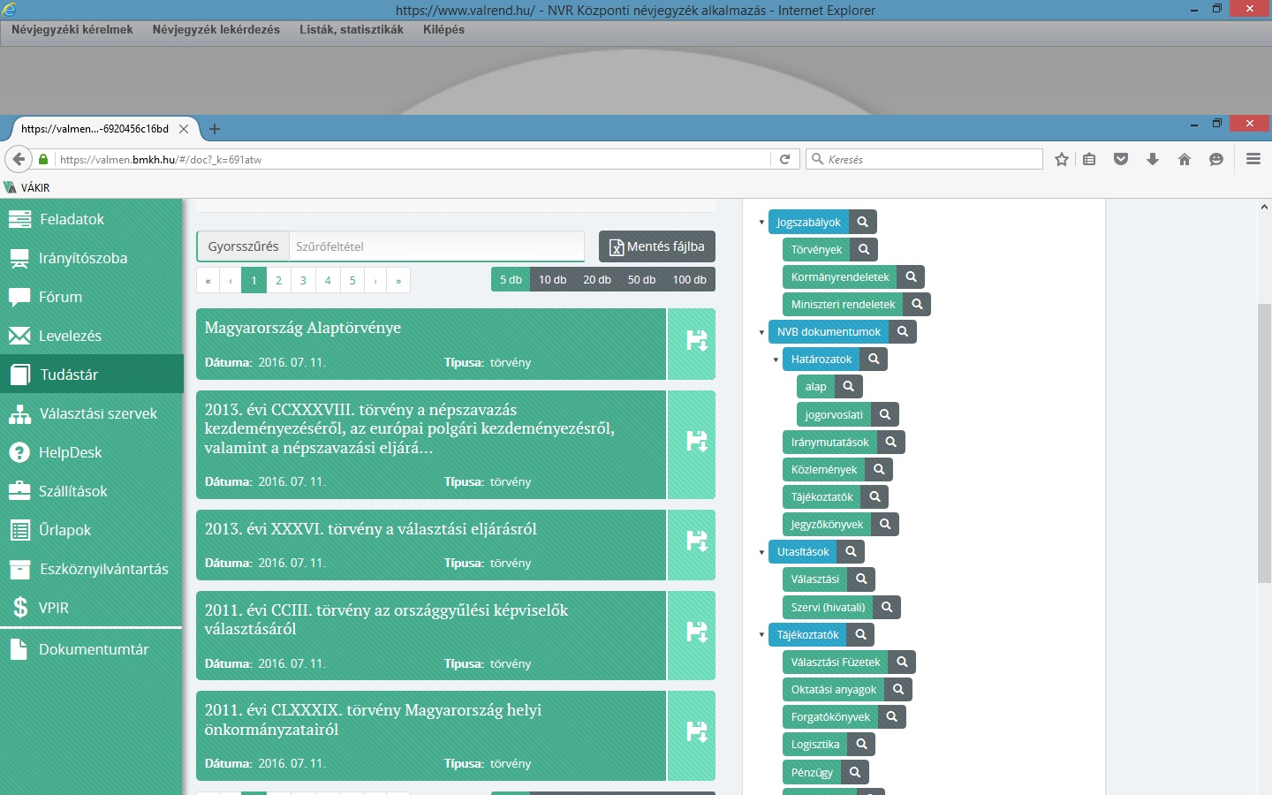

Slide 12
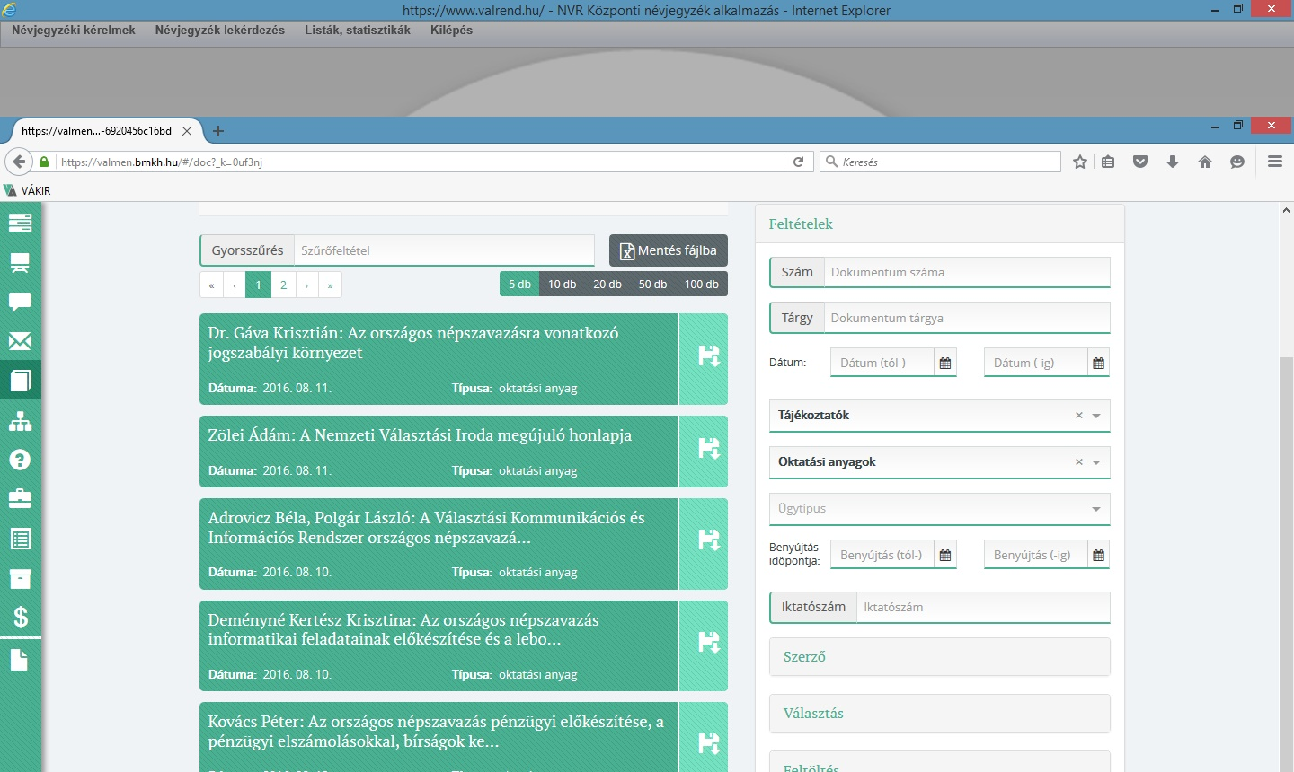

Slide 13
Notes:
P: Az országos népszavazás informatikai feladatait a Folyamatosan üzemelő szolgáltatások és
K: az Országos népszavazás csempesoron található modulok támogatják.

Slide 14
Notes:
Piros:
A központi névjegyzéket érintő kérelmek kezelése nem változott, a Központi névjegyzék modul / Névjegyzéki kérelmek menüpontjában kezelhetők.
Kék:
A szavazóköri névjegyzékeket érintő kérelmek kezelése továbbra is a Szavazóköri névjegyzék modulban történik, de a kezelésük kicsit megújításra került.
Most nézzük a Szavazóköri névjegyzék modul változásait.

Slide 15
A központi névjegyzéket érintő kérelmek kezelése nem változott, a Központi névjegyzék modul / Névjegyzéki kérelmek menüpontjában kezelhetők.
A szavazóköri névjegyzékeket érintő kérelmek kezelése továbbra is a Szavazóköri névjegyzék modulban történik, de a kezelésük kicsit megújításra került.

Slide 16
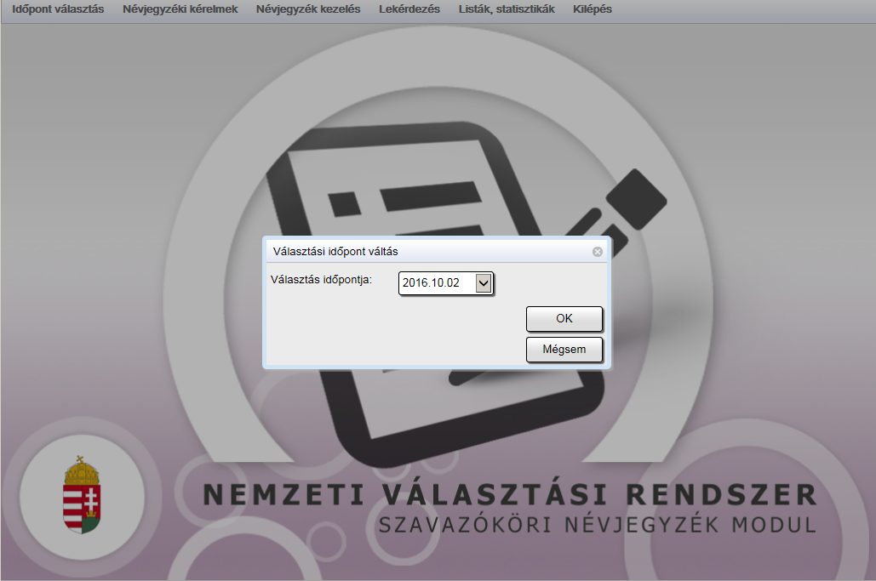
Notes:
A Szavazóköri névjegyzék modulba belépve először a népszavazás időpontját kell kiválasztani. Aki dolgozott időközi választásos csempesoron, az már találkozhatott az időpontválasztás funkcióval. Az azonos típusú, de eltérő időpontban tartott választások kezelését szolgálja.
Ugyan jelenleg egy időpontban van országos népszavazás, de az egységesítés keretében ide is bekerült ez az új funkció.

Slide 17
A Szavazóköri névjegyzék modulba belépve először a népszavazás időpontját kell kiválasztani. Aki dolgozott időközi választásos csempesoron, az már találkozhatott az időpontválasztás funkcióval. Az azonos típusú, de eltérő időpontban tartott választások kezelését szolgálja.

Slide 18
Notes:
P: A kiválasztott időpont a képernyő jobb alsó sarkában megjelenik.
K: Újdonság, hogy az országos népszavazáshoz kapcsolódó szavazóköri névjegyzékeket érintő kérelmek feldolgozása egyetlen funkcióba került. Itt kell rögzíteni és elbírálni a személyesen vagy levélben érkezett kérelmeket, illetve feldolgozni az elektronikus úton érkezett kérelmeket.

Slide 19
A kiválasztott időpont a képernyő jobb alsó sarkában megjelenik.
Újdonság, hogy az országos népszavazáshoz kapcsolódó szavazóköri névjegyzékeket érintő kérelmek feldolgozása egyetlen funkcióba került. Itt kell rögzíteni és elbírálni a személyesen vagy levélben érkezett kérelmeket, illetve feldolgozni az elektronikus úton érkezett kérelmeket.

Slide 22
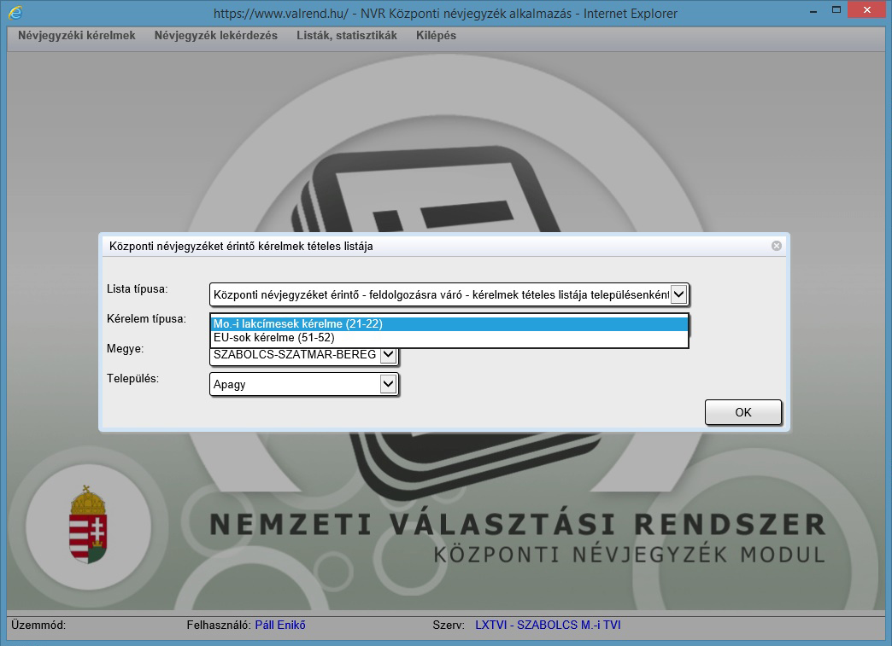

Slide 25
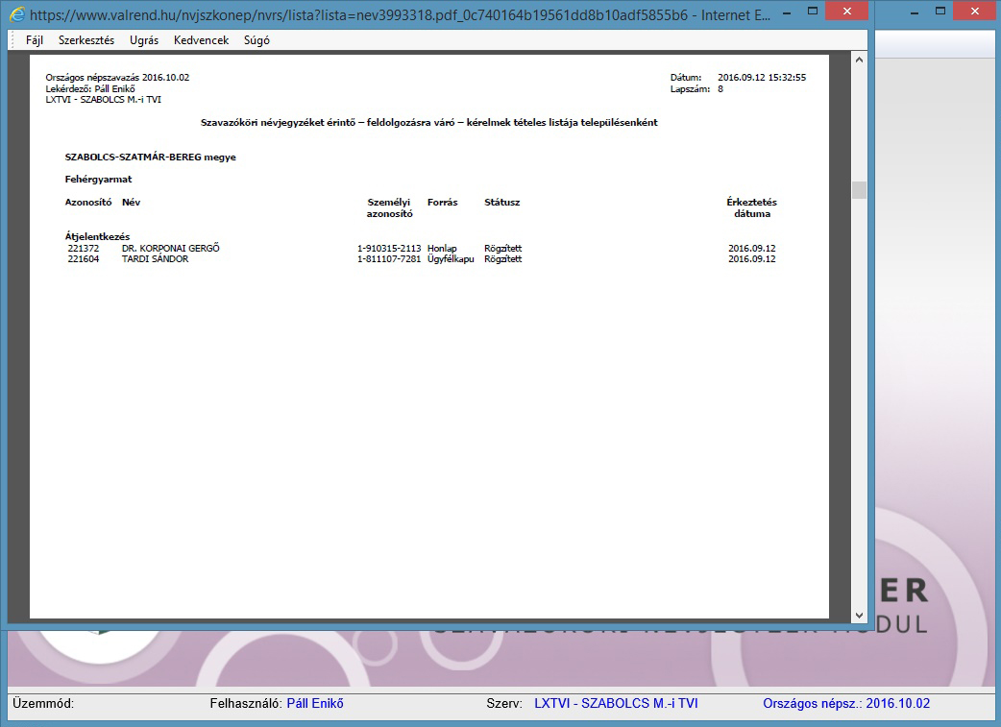

Slide 26
„Választásnapi” feladatok
Pénteki zárás
Napközbeni részvételi jelentések adatbevitele
Rendkívül jelentések rögzítése
Szavazóköri jegyzőkönyv rögzítése

Slide 27
Szavazatösszesítő rendszer funkciói időrendben
Szavazást megelőző 2.nap: PÉNTEK
Szavazás napja előtti üzemmód:
A szavazóköri névjegyzékek hitelesítésének NVR-be történő visszajelzése után (100%-os hitelesítés) a háttérben megtörténik a névjegyzéki adatok betöltése a szavazatösszesítő rendszerbe;
Majd indulhat a biankó szavazóköri jegyzőkönyvek nyomtatása (Biankó jegyzőkönyvek/Nyomtatás menüpont).

Slide 28
Szavazatösszesítő rendszer funkciói időrendben
Szavazást megelőző 2.nap: PÉNTEK
Szavazás napja előtti üzemmód:
Az NVR-ben vissza kell jelezni minden HVI-nek (akkor is HVI jelez vissza, ha Kormányhivatalban történt a nyomtatás) a kinyomtatott biankó jegyzőkönyvek számát a „Biankó jegyzőkönyvek/Biankó jegyzőkönyv nyomtatás visszaigazolása” menüpontban.
ÚJ!

Slide 29
Szavazatösszesítő rendszer funkciói időrendben
Szavazást megelőző 2.nap: PÉNTEK
Szavazás napja előtti üzemmód:
A biankó jegyzőkönyvek nyomtatásának állása a „Biankó jegyzőkönyvek/Biankó jegyzőkönyv nyomtatása-VIR” menüpontban látható.
TVI szintű felhasználó esetén:

Slide 30
Szavazatösszesítő rendszer funkciói időrendben
Szavazást megelőző 2.nap: PÉNTEK
Szavazás napja előtti üzemmód:
A biankó jegyzőkönyvek nyomtatásának állása a „Biankó jegyzőkönyvek/Biankó jegyzőkönyv nyomtatása-VIR” menüpontban látható.
HVI szintű felhasználó esetén:

Slide 31
Szavazatösszesítő rendszer funkciói időrendben
Szavazást megelőző 2.nap: PÉNTEK
Szavazás napja előtti üzemmód:
A biankó jegyzőkönyvek nyomtatási lehetőségétől kezdve elérhető a „Szolgáltatás/Létszám adatok” menüpontban a választópolgárszám adatok VIR funkciója.

Slide 32
Szavazatösszesítő rendszer funkciói időrendben
Szavazás napja: VASÁRNAP
Napközbeni üzemmód:
Napközbeni jelentések (lekérdezés, karbantartás)
Rendkívüli események (lekérdezés, karbantartás);

Slide 33
Szavazatösszesítő rendszer funkciói időrendben
Szavazás napja: VASÁRNAP 19 ÓRA után
Szavazatösszesítő üzemmód:
A szavazókörök zárását követően indul a szavazatösszesítő üzemmód, kezdődhet a szavazóköri jegyzőkönyvek rögzítése az „Adatbevitel/Szavazóköri jegyzőkönyv” menüpontban. A jegyzőkönyvek ellenőrzése az „Adatbevitel/Szavazóköri jegyzőkönyv ellenőrzése” menüpontban lehetséges;

Slide 34
Szavazatösszesítő rendszer funkciói időrendben
Szavazás napja:
Szavazatösszesítő üzemmód:
Az OEVI felhasználók a náluk leadott levélben szavazók szavazási iratcsomag számainak jelentését az „Adatbevitel/Levélben szavazás iratkezelés/Szavazási iratcsomagok beérkezése” menüpontban végezhetik;

Slide 35
Szavazatösszesítő rendszer funkciói időrendben
Szavazás napja: VASÁRNAP
Szavazatösszesítő üzemmód:
A szavazóköri jegyzőkönyvek rögzítésének előrehaladását a „Szolgáltatás/Feldolgozás állása…” menüpontokból indítható VIR funkciók mutatják, választási struktúra (OEVI számára OEVK-k szerint) és feldolgozóhely szerint;

Slide 36
Szavazatösszesítő rendszer funkciói időrendben
Szavazás napja: VASÁRNAP
Szavazatösszesítő üzemmód:
Számított eredmény adatai a „Szolgáltatás/Számított eredmény” menüpontban kérdezhető le;

Slide 37
Szavazatösszesítő rendszer funkciói időrendben
Szavazás napját követően : HÉTFŐ
Szavazatösszesítő üzemmód:
A „Szolgáltatás/Jegyzőkönyv átadás – átvételi jegyzéke” menüpont indítása utáni képernyőn a TVI és az OEVI felhasználók beállíthatják, hogy „OEVI illetékességgel” vagy „HVI illetékességgel” (ez alól kivétel Budapest) kívánják a jegyzéket előállítani. A HVI-k és Budapest OEVI-jei esetén a jegyzék csak HVI illetékességgel készülhet;
A HVI illetékességű jegyzék a felhasználó illetékességi területén lévő HVI székhely településenként (erre paraméterezhető a lista), ezen belül tagtelepülésenként tartalmazza a jegyzőkönyvek db számát;
Az OEVI illetékességű jegyzék a felhasználó illetékességi területén lévő OEVI székhely településenként (erre paraméterezhető a lista), ezen belül településenként tartalmazza a jegyzőkönyvek db számát;
Maga a jegyzék egy Excel formátumú lista.

Slide 38
Szavazatösszesítő rendszer funkciói időrendben
Szavazás napját követően:
Szavazatösszesítő üzemmód:
A „Szolgáltatás/Jogorvoslattal érintett jegyzőkönyvek jegyzéke” menüpontban jogorvoslattal érintett jegyzőkönyvek listája készíthető el.

Slide 39
Szavazatösszesítő rendszer funkciói időrendben
Szavazás napja után:
Végleges jogi eredmény üzemmód:
az előző menüpontok érhetők el, de csak lekérdezés lehetséges.

Slide 40
VÁKIR
Próba dokumentumai
mindkét informatika próbára érvényes
forgatókönyv
szavazóköri próba jegyzőkönyvek
Dokumentumok eljuttatása a résztvevőknek
VÁKIR-on keresztül
Forgatókönyv
a forgatókönyv az irányítószoba üzenethez mellékletként csatolva
dokumentumtárban is elhelyezve
Szavazóköri jegyzőkönyvek

Slide 41
VÁKIR
Szavazóköri jegyzőkönyvek
dokumentumtárban
HVI (iroda) szintű hozzáférési jogosultsággal
minden HVI (iroda) minden rögzítőhelyének a próba jegyzőkönyvét megkapja
A szavazóköri próba jegyzőkönyveket HVI vagy
kinyomtatja az összeset
rögzítőhelyek szerint disztributálja
vagy
Elektronikusan eljuttatja a rögzítőhelyen dolgozó irodatag levelezési címére
Rögzítőhely kinyomtatja magának

Slide 42
VÁKIR
Kapcsolattartás
NVI kapcsolattartása
Általános irányítás -> Irányítószoba üzenetein keresztül
TVI irányában
Irányítószoba üzenetein keresztül csak TVI láthatósággal megadva
A fórumban erre a célra létrehozott témán keresztül
TVI kapcsolattartása
Megye általános irányítása a TVI-s irányítószoba üzenetein keresztül
HVI irányítása
TVI-s Irányítószoba üzenetein keresztül csak a célzott HVI láthatósággal megadva
A TVI által kezelt fórumban erre a célra létrehozott témán keresztül
Központi telefonos Help-Desk szolgáltatás szűkített kapacitással, ha másként nem megoldható a probléma,

Slide 43
VÁKIR
Próba értékelés, jelentés a végrehajtásról
Űrlap kitöltésével
Az űrlapot HVI (iroda) szinten kell kitölteni, nem rögzítőhelyenként!!
Az űrlapok Excel formátumban letölthetők
TVI a lekérdezéskori állapotban figyelemmel kísérheti az űrlapok kitöltöttségét
Az Excel táblázat szerkeszthető (szűrés, rendezés) az eredmény értékelhető

